Slide 1

Programación front end

Slide 2
Introducción
El desarrollo Web
Los tres mosqueteros: html5, CSS3, Java Script
¿Qué es Html o Html5?
¿Qué es CSS3?.
¿Qué es JavaScript?.

Slide 3
HTML5
Html5:
No es una mejora de una versión antigua de Html.
Es la combinación o «pegamento» que une a los tres mosqueteros: Javascript, html y css.
Componentes básicos:
Estructura, estilo y funcionalidad.
Todo se «escribe» en un archivo de texto!.
NO es necesario ningún software especial para «programar» una página web…
Pero ayuda mucho contar con algunos editores para escribir el código.

Slide 4
HTML5
Estructura.
La estructura de este lenguaje es jerárquica, en forma de árbol.
<!DOCTYPE> y <html>
<!DOCTYPE html>: indica el tipo de documento.
lang: indica el lenguaje a utilizar o a reconocer.
</html>: indica el final del documento.
<!DOCTYPE html>
<html lang=”es”>
</html>

Slide 5
HTML5
Estructura.
Luego de deben definir dos secciones: Cabecera y Cuerpo:
<head>…</head>: Inicio y fin de la cabecera.
Aquí se pueden incluir el titulo de la página, información general, tipo caracteres, e incorporar archivos externos.
<body>…</body>: Inicio y fin del cuerpo:
Es la parte visible de todo el documento.
<!DOCTYPE html>
<html lang="es">
<head>
</head>
<body>
</body>
</html>

Slide 6
HTML5
Estructura: <meta>
Indica cómo el texto será expresado en pantalla.
Esta información no se muestra en la página.
<!DOCTYPE html>
<html lang="es">
<head>
<meta charset=”iso-8859-1”>
</head>
<body>
</body>
</html>

Slide 7
HTML5
Estructura: <meta>
Se recomienda cerrar las etiquetas simples para asegurar compatibilidad entre navegadores:
Esto no se muestra en la página pero son datos importante para los navegadores y/o realizar vistas previas de la página.
<!DOCTYPE html>
<html lang="es">
<head>
<meta charset="iso-8859-1" />
<meta name="description" content="Ejemplo de HTML5" />
<meta name="keywords" content="HTML5, CSS3, JavaScript" />
</head>
<body>
</body>
</html>

Slide 8
HTML5
Estructura: <title>
Especifica el título del documento (aparece en la parte superior del navegador.
<!DOCTYPE html>
<html lang="es">
<head>
<meta charset="iso-8859-1" />
<meta name="description" content="Ejemplo de HTML5" />
<meta name="keywords" content="HTML5, CSS3, JavaScript" />
<title>Aquí va el título</title>
</head>
<body>
</body>
</html>

Slide 9
HTML5
Estructura: <link>
Permite incorporar estilos, Javascript, imágenes o iconos desde archivos externos:
Se utiliza generalmente para incorporar archivos CSS
<!DOCTYPE html>
<html lang="es">
<head>
<meta charset="iso-8859-1" />
<meta name="description" content="Ejemplo de HTML5" />
<meta name="keywords" content="HTML5, CSS3, JavaScript" />
<title>Aquí va el título</title>
<link rel=”stylesheet” href=”misestilos.css”>
</head>
<body>
</body>
</html>

Slide 10
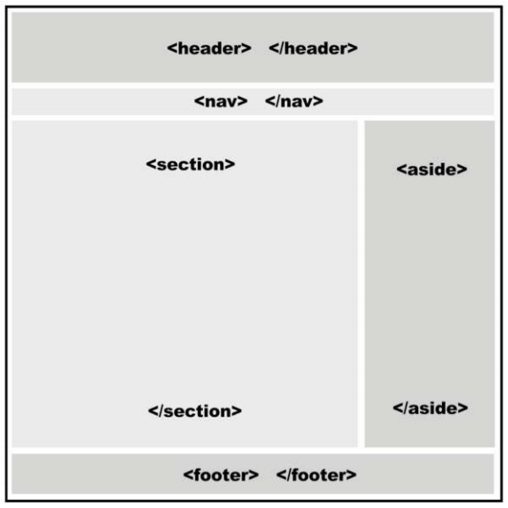
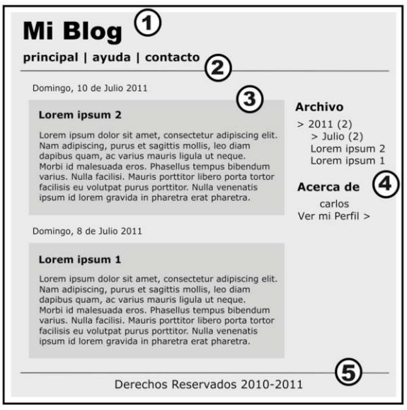
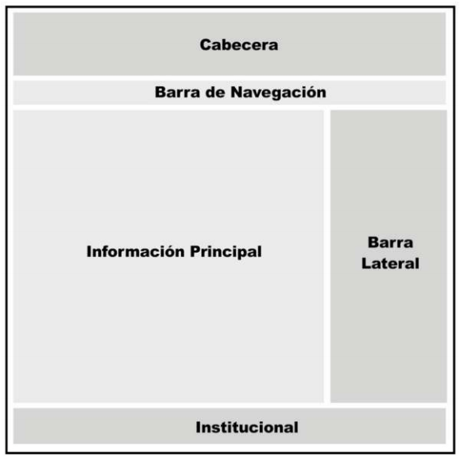
HTML5
Estructura del Cuerpo
Organización:

Slide 11
HTML5
Estructura, continuando desde el «body»…
<header> (la sección de la cabecera)
Similar a <head>, pero es usado solo para el cuerpo o secciones específicas dentro del cuerpo. Header es visible.
<nav> (La barra de navegación)
Fue creado para obtener ayuda en la navegación, como los menús principales o grandes bloques de enlaces.
¿Para qué sirven las etiquetas <ul> y <li>?
<section> (Información principal y barra lateral)
Permite definir secciones dentro del cuerpo, ideal para indicar en que parte de la estructura desea mostrarse.
<aside> (barral lateral)
Facilita la definición de información secundaria, complementaria a la información principal. Solo describe la información no el lugar, debe ir dentro de una sección.
<footer> (Final del documento o pie)
Es utilizado para mostrar información al final del documento o al final de una sección.

Slide 12
<!DOCTYPE html> <html lang="es"> <head> <meta charset="iso-8859-1"> <meta name="description" content="Ejemplo de HTML5"> <meta name="keywords" content="HTML5, CSS3, JavaScript"> <title>Este texto es el título del documento</title> <link rel="stylesheet" href="misestilos.css"> </head> <body> <header> <h1>Este es el título principal de la página web</h1> </header> <nav> <ul> <li>principal</li> <li>fotos</li> <li>videos</li> <li>contacto</li> </ul> </nav> <section> </section> <aside> <blockquote>Texto relacionado numero 1</blockquote> <blockquote>Texto relacoinado numero 2</blockquote> </aside> <footer> Derechos Reservados © </footer> </body> </html>

